Slide 1
PROCESSO PENAL, 2016
JURISDIÇÃO E COMPETÊNCIA
contato@theuan.com.br

Slide 2
1. CONCEITO JURISDIÇÃO E COMPETÊNCIA
Jurisdição enquanto poder: a jurisdição é o poder do Estado. A jurisdição é una e indivisível. Está atrelada ao poder de dizer o direito em um território, e faz parte da soberania.
Jurisdição enquanto direito fundamental: para prof. Aury, mais do que um poder dever do Estado, a jurisdição é um direito fundamental do cidadão de ser julgado, por um juiz natural (cuja competência deve ser prefixada em lei).

Slide 3
1. CONCEITO JURISDIÇÃO E COMPETÊNCIA
Competência enquanto função ou atividade estatal : a repartição de competência dentro do poder jurisdicional que serve à administração da justiça. Regras que servem para organizar a prestação do serviço público jurisdicional.
Competência enquanto garantia da jurisdição: prof. Aury, partindo do conceito de jurisdição enquanto direito fundamental, constrói o conceito de competência enquanto limite ao poder, pois cria as condições de eficácia para garantia da jurisdição (juiz natural e imparcial).

Slide 4
2. PRINCÍPIOS DA JURISDIÇÃO
2.1. Princípio da Inércia da Jurisdição
É decorrência do sistema acusatório e funciona como garantia da imparcialidade.
Significa que o poder somente poderá ser exercido pelo juiz mediante prévia invocação, sendo vedada a atuação de ofício.
A jurisdição deve ser acionada por parte legítima para veicular a pretensão acusatória.

Slide 5
2. PRINCÍPIOS DA JURISDIÇÃO
2.2. Princípio da imparcialidade
Imparcialidade não se relaciona com neutralidade. Obviamente que o juiz tem ideologias, convicções pessoais e pré-julgamentos sobre o mundo.
“A imparcialidade é uma construção do Direito, que impõe a ele um afastamento estrutural, um alheamento (terzietà) em relação à atividade das partes (acusador e réu). Como meta a ser atingida, o processo deve criar mecanismos capazes de garanti-la, evitando, principalmente, atribuir poderes instrutórios ao juiz”. (AURY, p. 474)
A imparcialidade fica comprometida quando o juiz tem poderes instrutórios ou de gestão e iniciativa probatória.

Slide 6
2. PRINCÍPIOS DA JURISDIÇÃO
2.2. Princípio da imparcialidade
Art. 156. A prova da alegação incumbirá a quem a fizer, sendo, porém, facultado ao juiz de ofício: (Redação dada pela Lei nº 11.690, de 2008)
I – ordenar, mesmo antes de iniciada a ação penal, a produção antecipada de provas consideradas urgentes e relevantes, observando a necessidade, adequação e proporcionalidade da medida; (Incluído pela Lei nº 11.690, de 2008)
II – determinar, no curso da instrução, ou antes de proferir sentença, a realização de diligências para dirimir dúvida sobre ponto relevante. (Incluído pela Lei nº 11.690, de 2008)

Slide 7
2. PRINCÍPIOS DA JURISDIÇÃO
2.3. Princípio do Juiz Natural
Consiste no direito que cada cidadão tem de saber, de antemão, a autoridade que irá processá-lo e qual o juiz ou tribunal que irá julgá-lo, caso pratique uma conduta definida como crime no ordenamento jurídico-penal (AURY, p. 475);
Não se pode modificar a competência posteriormente ao fato para se definir o juiz da causa;
Objetiva afastar a criação de tribunais de exceção (post factum).

Slide 8
2. PRINCÍPIOS DA JURISDIÇÃO
2.3. Princípio do Juiz Natural
Problema do Departamento Estadual de Execução Penal TJSP (Lei estadual 1280/2013 - SUPERVECS).
ADI 5070 proposta no STF pelo PGR. Inconstitucionalidades:
a concentração de 316 comarcas em apenas 10 afeta o direito de acesso a justiça;
impõe deslocamento excessivo para presos, familiares e defesa para acompanhamento processual;
a livre designação de juízes que não são fixos, mas passíveis de remoção e substituição por ato discricionário, que viola o princípio do juiz natural e a garantia da inamovibilidade do magistrado. CONECTAS e a Pastoral Carcerária se habilitaram como acmici curiae.

Slide 9
2. PRINCÍPIOS DA JURISDIÇÃO
2.4. Princípio da Ideclinabilidade da Jurisdição
O juiz não pode se subtrair ao julgamento do processo. O juiz é obrigado a prestar o serviço jurisdicional.
Assegura o livre acesso ao processo e ao poder jurisdicional.
Esse princípio levanta diversos questionamentos sobre a prorrogação de competência pelo local – prof. Aury entende não ser possível.
O princípio da ideclinabilidade da jurisdição tem dificuldades na coexistência com a justiça negociada. A violência da repressão pela pena não passaria mais pelo controle jurisdicional (nulla poena sine judicio);

Slide 10
3. ESPÉCIES DE REPARTIÇÃO DE COMPETÊNCIA
3.1. Competência material
Pela natureza da infração
Pela matéria, pelo bem jurídico protegido.
Exemplo: crime eleitoral, crime federal, crime estadual, crime doloso contra a vida, etc. Sempre que for necessário se perguntar qual é o crime para saber o juízo competente, estaremos diante de competência material.
É competência absoluta, pois fixada na constituição.

Slide 11
3. ESPÉCIES DE REPARTIÇÃO DE COMPETÊNCIA
3.2. Competência em razão da pessoa (ratione personae)
A competência vai depender de quem é o réu. Para réus que ocupam determinados cargos públicos vai haver uma regra de fixação de competência. Também chamada foro por prerrogativa de função (ações penais que serão originárias em tribunais). Competência absoluta, pois fixada na constituição.
OBS: o desrespeito a competência material ou em razão da pessoa gera nulidade absoluta.

Slide 12
3. ESPÉCIES DE REPARTIÇÃO DE COMPETÊNCIA
3.3. Competência em razão do lugar (ratione loci ou territorial)
A competência relativa prevista no CPP. Isso significa que o descumprimento dessa regra de competência gera um vício que pode ser convalidado.
Veremos no item 7.

Slide 13
4. JUSTIÇA ESPECIAL E COMUM
A justiça comum é dividida em federal e estadual.
A justiça especializada é dividida em eleitoral e militar (tema de interesse para DPU).
Crimes eleitorais são julgados pela justiça eleitoral.
Crimes militares serão julgados pela justiça militar.
Atenção: justiça especial é diferente de procedimento especial.

Slide 14
5. IDENTIFICAÇÃO DA COMPETÊNCIA
5.1. Competência por Foro por prerrogativa de função
a) Fundamento: por uma questão de independência, algumas pessoas não podem ser julgadas por outras. Exemplo: um desembargador sendo julgado por um juiz; ou um ministro da justiça sendo julgado por um juiz, etc.
OBS: regra geral da vinculação regional do cargo, e não da matéria ou local da infração.
b) Competência originária no STF (art. 102, inc. I, a e b, CF): presidente, vice, ministros de Estado, membros do Congresso Nacional (senadores e deputados), Ministros do STF e dos Tribunais Superiores; PGR (o chefe); alto comando das Forças Armadas, TCU e chefes de missão diplomática de caráter permanente, AGU (apenas o chefe), Casa Civil, CGU (chefe), Presidente do BC, secretarias com status de Ministérios (equiparados a ministros de estados por lei, p.ex. Lei 10.683/ e lei 11.036/2004).

Slide 15
5. IDENTIFICAÇÃO DA COMPETÊNCIA
5.1. Competência por Foro por prerrogativa de função
c) Competência originária no STJ (art. 105, I, a, CF): governadores (secretários estaduais podem ter foro no TJ, se a CE prever), membros dos tribunais regionais e estaduais, MPU (MPF e MPDF) de segunda instância, TCEs e TCMs.
d) Competência originária no TJ (art. 96, inc. III da CF): juízes estaduais e do DF e membros do MPE (de 1ª e 2ª instâncias), independentemente do crime, ressalvada crime eleitoral.
e) Competência originária no TRF (art. 108, inc. I, a, CF): juízes federais, do trabalho e da justiça militar e procuradores da república (de 1ª instância), independentemente do crime, ressalvado crime eleitoral.

Slide 16
5. IDENTIFICAÇÃO DA COMPETÊNCIA
5.1. Competência de foro por prerrogativa de função
OBS: se o crime praticado for eleitoral, a competência será da eleitoral, que será o respectivo tribunal na eleitora. Exceção expressa na CF.
OBS: a competência de foro por prerrogativa de função abrange as contravenções penais, excepcionando, portanto, a súmula 38 do STJ.
OBS: se o juiz ou promotor praticarem homicídio doloso, será competente o respectivo tribunal, e não o tribunal do júri.
OBS: se o juiz ou promotor praticarem crime de moeda falsa, será competente o respectivo tribunal, e não o tribunal regional federal.

Slide 17
5. IDENTIFICAÇÃO DA COMPETÊNCIA
f) Deputados e Prefeitos
Tem direito à segunda instância.
A CF não tem norma que dispõe especificamente do foro por prerrogativa para Deputados Estaduais e Prefeitos.
A competência para julga-los decorre do art. 27, §1º, que garante igual tratamento em relação à inviolabilidade e imunidades, bem como do princípio constitucional federativo (art. 25).
Serão julgados na segunda instância, com a separação regular da matéria conforme a natureza da infração (TRF para crimes federais, TRE para crime eleitoral e TJs para o restante) – Súmula 702 do STF.

Slide 18
5. IDENTIFICAÇÃO DA COMPETÊNCIA
f) Deputados e Prefeitos
Súmula 702 do STF: “A competência do Tribunal de Justiça para julgar prefeitos restringe-se aos crimes de competência da Justiça comum estadual; nos demais casos, a competência originária caberá ao respectivo tribunal de segundo grau.”

Slide 19
5. IDENTIFICAÇÃO DA COMPETÊNCIA
g) Foros definidos em Constituições Estaduais
Pelo princípio da simetria, as CEs podem estender a prerrogativa de foro para aqueles que não tem previsão na CF.
STF entendeu na ADI 2587 que o limite para a CE disciplinar foro por prerrogativa é a simetria com o âmbito federal.
Caso da CE/GO, que deu prerrogativa para muita gente (Defensor, Secretários, Procurador do Estado, Delegado de Polícia, etc.).
O STF entendeu que para Procurador do Estado (simetria com o AGU) e Defensor (simetria com MP) o foro é constitucional.

Slide 20
5. IDENTIFICAÇÃO DA COMPETÊNCIA
OBS: o STF declarou inconstitucional o foro por prerrogativa para Delegados, pois não há simetria.
OBS: a competência prevista em constituição estadual não prevalece sobre a competência do júri (Súmula 721 do STF).
Conclusão: é possível a previsão na CE de foro para defensores, vereadores, secretários e procuradores do estado.

Slide 21
5. IDENTIFICAÇÃO DA COMPETÊNCIA
h) Efetivo exercício do cargo
A lei 10.628/2002 (alterou o art. 84, §§, do CPP) foi declarada inconstitucional pelo STF. O foro está condicionado ao exercício do cargo, não importando quando praticada a infração.
O foro se garante apenas enquanto o réu estiver exercendo daquela função pública.
Não importa se o crime foi praticado antes ou depois do exercício do cargo.
Caso do Lula Ministro e áudio vazado da presidência da república. Rcl. STF n. 23.457.

Slide 22
5. IDENTIFICAÇÃO DA COMPETÊNCIA
5.2. Competência da Justiça Federal (art. 109 da CF – em razão da matéria)
A competência da JF é taxativamente prevista.
A competência da JE é “residual”, portanto, numa interpretação a contrário senso, tudo que não for na JF, JE e JM será da JE.
Embora “residual”, a competência da JE é a maior.

Slide 23
5. IDENTIFICAÇÃO DA COMPETÊNCIA
5.2. Competência da Justiça Federal (art. 109 DA CF – em razão da matéria)
Crimes praticados em detrimento de bens, serviços ou interesses da União, suas autarquias ou empresas públicas (excluídas as contravenções penais, Súmula 38 do STJ).
Crimes previstos em tratado internacional com início de execução no país e resultado no estrangeiro.
Crimes contra a organização do trabalho, o sistema financeiro e a ordem econômico-financeira.
Crimes cometidos a bordo de navios.
Crimes relativos a ingresso ou permanência irregular de estrangeiros.

Slide 24
5. IDENTIFICAÇÃO DA COMPETÊNCIA
5.2. Competência da Justiça Federal (art. 109 DA CF – em razão da matéria)
Crimes relativos a direitos indígenas (interpretação da Súmula 140 do STJ: não basta a vítima ou autor ser índio, mas exige-se relação com os direitos indígenas, delimitação de terras, etc.).
OBS: Súmula 147 do STJ: é de competência da JF o crime praticado contra funcionário público federal quando relacionado com o exercício da função.

Slide 25
5. IDENTIFICAÇÃO DA COMPETÊNCIA
5.2.1. O Incidente de Deslocamento de Competência (IDC)
Foi introduzido pela EC45/2004
Permite a federalização dos crimes contra os direitos humanos.
Deve ser suscitado pelo PGR perante o STJ.
Pode se dar na fase de inquérito ou processo.
Serve para assegurar o cumprimento de obrigações assumidas em tratados internacionais quando há grave violação de direitos humanos
IDC-1, da irmã Dorathy Estang, que foi negado, pois o STJ entendeu que não havia a inércia do Estado na persecução penal.

Slide 26
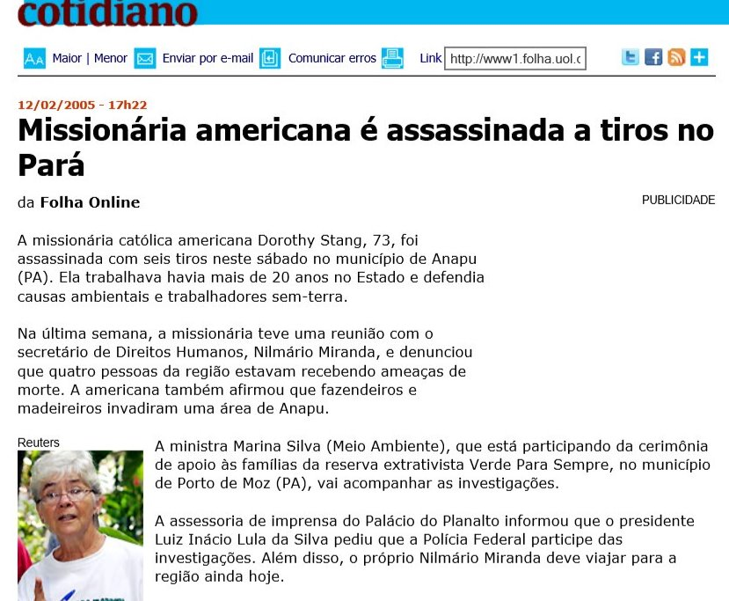

Slide 27
5. IDENTIFICAÇÃO DA COMPETÊNCIA
5.2.1. O Incidente de Deslocamento de Competência (IDC)
O IDC-2, caso Manoel Bezerra de Matos, é o primeiro caso concreto que houve o deslocamento da competência. Era vereador, advogado e notório defensor de DH. Foi executado por um grupo de extermínio que vinha atuando há vários anos. O Julgamento foi deslocado para a Justiça Federal da Paraíba.
A DPESP representou perante a PGR para instaurar IDC no caso que ficou conhecido como “crimes de maio”, em 2006, decorrente da retaliação decorrente dos ataques do PCC, e que vitimou mais de 300 pessoas.
Apenas agora em 2016 o PGR pediu o IDC dos crimes de maio, 10 anos depois dos fatos.

Slide 28
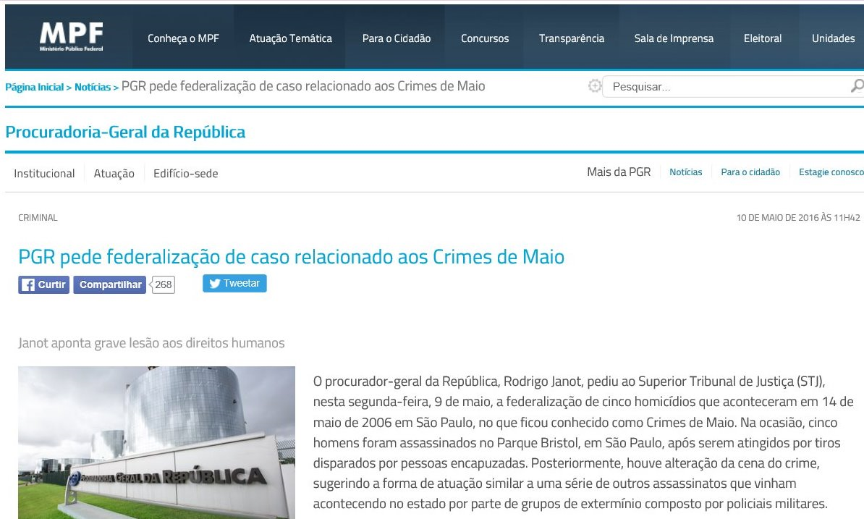

Slide 29
5. IDENTIFICAÇÃO DA COMPETÊNCIA
5.2.1. O Incidente de Deslocamento de Competência (IDC)
O IDC-2, caso Manoel Bezerra de Matos, é o primeiro caso concreto que houve o deslocamento da competência. Era vereador, advogado e notório defensor de DH. Foi executado por um grupo de extermínio que vinha atuando há vários anos. O Julgamento foi deslocado para a Justiça Federal da Paraíba.
A DPESP representou perante a PGR para instaurar IDC no caso que ficou conhecido como “crimes de maio”, em 2006, decorrente da retaliação decorrente dos ataques do PCC, e que vitimou mais de 300 pessoas.
Apenas agora em 2016 o PGR pediu o IDC dos crimes de maio, 10 anos depois dos fatos.

Slide 30
5. IDENTIFICAÇÃO DA COMPETÊNCIA
5.2.2. Competência para Execução Penal de sentença da Justiça Federal
A competência para o processo de execução penal dependerá do estabelecimento prisional que a pessoa estiver presa;
Súmula 192 do STJ: compete ao juiz das execuções penais do estado a execução das penas impostas a sentenciados pela justiça militar, federal, militar ou eleitoral, quando recolhidos a estabelecimentos sujeitos à administração estadual.
Conclusão: pessoa condenada na JF, porém presa em presídio estadual, será competente a justiça estadual, e vice-versa.

Slide 31
6. ATRAÇÃO DE COMPETÊNCIA
A competência por prerrogativa de função atrai os crimes conexos em coautoria.
Súmula 704 do STF: “não viola o princípio do juiz natural, da ampla defesa e do devido processo legal a atração por continência ou conexão do processo do corréu ao foro por prerrogativa de função de um dos denunciados”.
Exceção: no caso de júri, o réu com prerrogativa é julgado no respectivo tribunal e o corréu sem prerrogativa vai à júri na primeira instância.

Slide 32
6. ATRAÇÃO DE COMPETÊNCIA
Na justiça comum, o tribunal do júri tem força atrativa, cedendo, contudo, à prerrogativa de foro (separação do feito em caso de coautor ou partícipe sem o foro por prerrogativa).
A competência da justiça federal atrai o crime conexo estadual, independentemente da pena.
Súmula 122 do STJ: compete à Justiça Federal o processo e o julgamento unificado dos crimes conexos de competência federal e estadual, não se aplicando a regra do art. 78, II, “a”, do CPP.

Slide 33
7. COMPETÊNCIA TERRITORIAL (QUAL JUIZ?)
7.1. Pelo local da infração
Está prevista no CPP. É uma competência relativa. A inobservância dessas regras produz nulidade relativa.
O código de processo penal adotou a teoria do resultado. O local da infração é o local onde a infração se consumou.
OBS: Prof. Aury defende que competência é competência e sempre geraria nulidade absoluta (posição minoritária).

Slide 34
7. COMPETÊNCIA TERRITORIAL (QUAL JUIZ?)
7.1. Pelo local da infração
Exemplo: dou um tiro na vítima na avenida paulista, mas ela é levada por alguém para um hospital de Campinas e morre lá. A competência para julgamento será do júri de Campinas.
Exceção: lei 9099/95 dispõe que a competência será definida pelo local da conduta (onde foram praticados os atos executórios).
OBS: Como se trata de competência relativa, pode acontecer de ser modificado.
OBS: Em caso de tentativa, a regra para fixar competência é a do último ato praticado.

Slide 35
7. COMPETÊNCIA TERRITORIAL (QUAL JUIZ?)
7.2. Consumação fora do território nacional
Se eu tenho consumação fora do território nacional, a competência será a do último ato de execução no Brasil.
Não sendo possível identificar onde se deu o último ato em território brasileiro, a competência será fixada no local em que o crime teria produzido seus efeitos.

Slide 36
7. COMPETÊNCIA TERRITORIAL (QUAL JUIZ?)
7.3. Prática de crime fora do território nacional
Se toda a prática do crime se der fora do território nacional, mas por alguma das causas de extraterritorialidade do CP, for aplicável a lei penal brasileira, o local de competência para julgamento será o da capital do estado onde por último residiu o réu.
Caso não se tenha essa informação, será a Capital Federal (DF).

Slide 37
7. COMPETÊNCIA TERRITORIAL (QUAL JUIZ?)
7.4. Crime praticado em embarcação (navio ou aeronave)
Será competente o primeiro porto/aeroporto a ser tocado em solo brasileiro. No caso de partida, será competente o último porto/aeroporto tocado em solo brasileiro.
OBS: quando desconhecido o local da infração, será competente o local de domicílio ou residência do réu (critério subsidiário).
OBS: nas ações penais privadas o querelante poderá propor no local do domicílio do réu ou no local da infração.

Slide 38
8. PREVENÇÃO, CONEXÃO E CONTINÊNCIA
8.1. Prevenção
Haverá prevenção quando mais de um juiz for competente ou quando houver dúvida razoável sobre qual juízo será competente.
No caso de prevenção, é fixada competência pelo primeiro ato judicial de conteúdo decisório, mesmo que na fase pré processual.
Atos do ministério público ou do delegado de polícia não previnem competência.

Slide 39
8. PREVENÇÃO, CONEXÃO E CONTINÊNCIA
8.1. Prevenção
Exemplo: caso de corpo encontrado em rio que divide duas comarcas. Será competente o juízo que primeiro despachar.
Exemplo: caso de crime continuado. Sujeito pratica crimes em Santo André, Diadema e Mauá. Sendo crime continuado, deverá ser unificado para um único julgamento. Como há diversos juízes competente, será competente aquele que primeiro despachar. Idem para o caso de crime permanente.

Slide 40
8. PREVENÇÃO, CONEXÃO E CONTINÊNCIA
8.2. Conexão e Continência
Conexão: é a vinculação dos crimes diante do modo pelo qual foram cometidos, bem como do lugar e do tempo, levando à reunião dos processos que os apuram em um só juízo, tanto por economia processual na colheita da prova como para evitar decisões conflitantes
Continência: é a relação de conteúdo detectada entre crimes, seja porque há vários agentes cometendo uma só infração (concurso de pessoas), seja porque existe um só fato, que congrega dois ou mais resultados (concurso formal), levando à reunião dos processos que apuram tais delitos (ou fatos), para que exista uma solução uniforme, evitando-se o risco de decisões conflitantes e em desacordo com as normas penais.

Slide 41
8. PREVENÇÃO, CONEXÃO E CONTINÊNCIA
8.2. Conexão e Continência
Art. 76. A competência será determinada pela conexão:
I - se, ocorrendo duas ou mais infrações, houverem sido praticadas, ao mesmo tempo, por várias pessoas reunidas, ou por várias pessoas em concurso, embora diverso o tempo e o lugar, ou por várias pessoas, umas contra as outras;
II - se, no mesmo caso, houverem sido umas praticadas para facilitar ou ocultar as outras, ou para conseguir impunidade ou vantagem em relação a qualquer delas;
III - quando a prova de uma infração ou de qualquer de suas circunstâncias elementares influir na prova de outra infração.

Slide 42
8. PREVENÇÃO, CONEXÃO E CONTINÊNCIA
8.2. Conexão e Continência
Art. 77. A competência será determinada pela continência quando:
I - duas ou mais pessoas forem acusadas pela mesma infração;
II - no caso de infração cometida nas condições previstas nos arts. 51, § 1o, 53, segunda parte, e 54 do Código Penal.

